Slide 1

5G SA/NSA
小组成员：计算1903李坤华
计算1903刘亚辉

Slide 2
录
01
什么是SA/NSA
目
02
SA与NSA的区别
CONTENTS
SA与NSA的优缺点
03
SA与NSA发展前景
04

Slide 3
01
什么是SA/NSA

Slide 4
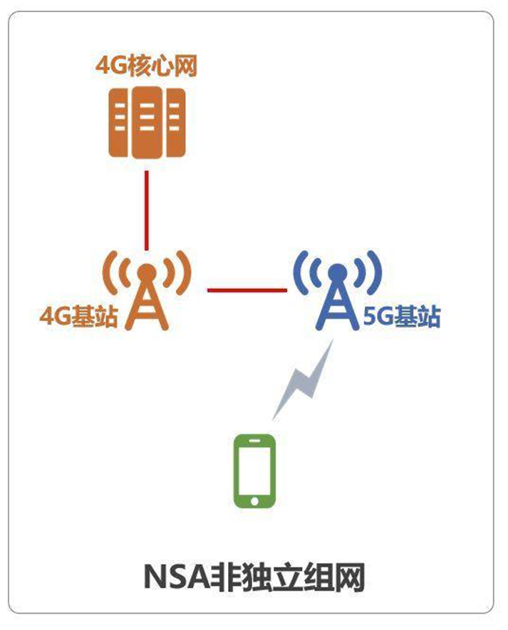
NSA
中文名：非独立网
英文全称：Non-Standalone
指5G与4G LTE联合组网，在利用现有的4G设备基础上，进行5G网络的部署，即同时使用4G核心网、4G无线网及5G无线网;采用双连接方式，5G NR控制面锚定于4G LTE，并利旧4G核心网EPC。
LTE：无线数据通信技术标准
EPC：公司受业主委托，按照合同约定对工程建设项目的设计、采购、施工、试运行等实行全过程或若干阶段的承包。

Slide 5
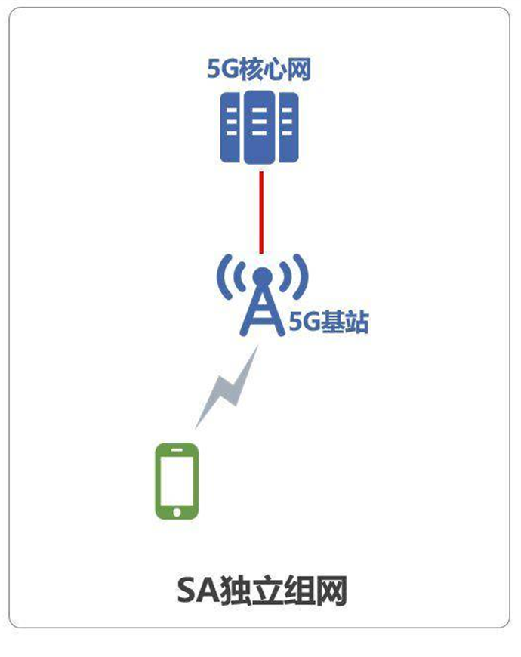
SA
中文名：独立网
英文全称：Standalone
重新建设5G基站和后端5G网络，从而完全实现5G网络的所有特性和功能
这个应该非常好理解，就是要换硬件了。

Slide 6
02
SA/NSA的区别

Slide 7
NSA
VS
SA
1.新建5G基站，采用4G核心网或新建5G核心网；
2.5G和4G无需互操作，可同时在4G和5G网络发起业务；
3.5G终端需同时接入4G网络，需支持4G/5G双链接。
贵
1.新建5G基站和5G核心网；
2.5G和4G之间采用互操作方式；
3.5G终端无需同时接入4G网络

Slide 8
03
NSA/SA的优缺点

Slide 9
NSA
VS
SA
优点：运营商可以4G、5G共用核心网，节省网络投资。
缺点：无法支持低延时等5G新特性。
优点:低延时、低耗能。
缺点：投资更大，网络建设需要时间更久。

Slide 10
04
NSA/SA的发展前景

Slide 11
发展前景
NSA终究是过渡时期的5G，5G的最终形态还是以SA的形式出现。如今各大运营商已经做好5G网络建设的第一步，在今后几年中出现5G网络是NSA与SA并存的。
NSA是现在，SA是未来

Slide 12
THANKS

